Slide 1



Qui gagnera le quizz?
Recherche
Quizz Code Camp

Slide 2

Sommaire
Recherche
Contexte du projet
Notre organisation
Spécifications fonctionnelles
Charte graphique
Maquettage
La base de données
Front-end
Back-end
Test de la fonctionnalité
Le déploiement
Présentation interactive
Valider
Annuler
Notes:
YANNICK

Slide 3


PROJECT CONTEXT
What is it?
Online quiz tool
Interactive learning experience
Easy to use
Different users
Security key
Quizz Code Camp
Notes:
ROMAIN
Team Pole Numérique is planning to develop an online quiz tool aimed at providing a fun and interactive learning experience. The tool will offer quizzes based on various topics, each consisting of questions with multiple-choice answers. The main goal is to make the tool easy to use, minimizing the number of steps required for users to play quizzes, answer questions, and enhance their learning.
The platform will cater to different user types, each with specific permissions and access to different features:
Trainers will have administrative rights, enabling them to manage content and user access.
Trainees will have regular user access, allowing them to participate in the quizzes.
Security will be a key consideration at every level of the application, ensuring that all data and user information is protected.

Slide 4

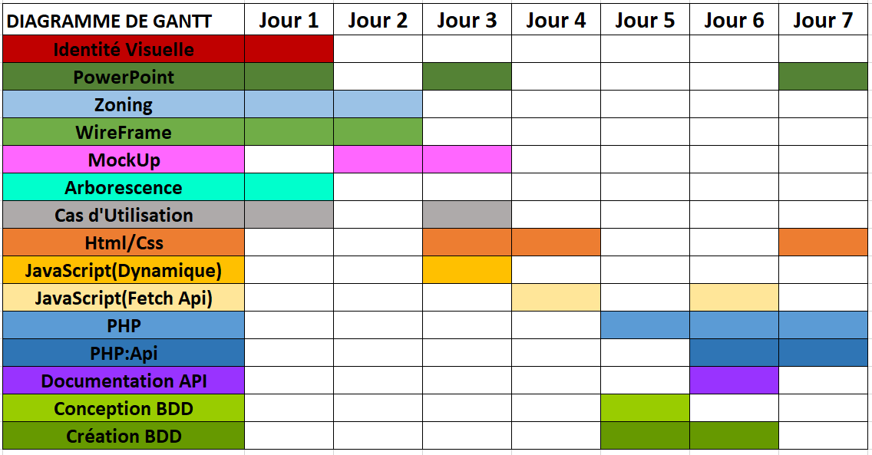
NOTRE ORGANISATION
Romain
Wireframe
MockUp
Arborescence
Cas d’utiisation
HTML / CSS
Javascript (fetch API)
PHP (route API)
Documentation API
Conception et création BDD
Wilfried
Yannick
Power Point
Wireframe
MockUp
HTML / CSS
Javascript (affichage dynamique)
PHP
Conception BDD
Identité Visuelle
Zonning
Wireframe
MockUp
HTML / CSS
Javascript (affichage dynamique)
PHP
Notes:
ROMAIN
Daily Meeting Matinal, Rétrospective.
Communication Interne : Github, Gitbash, Discord.
Gestion des imprévus et flexibilité dans l’adaptation du planning.

Slide 5





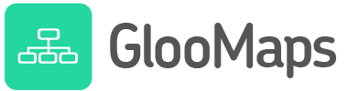






Langages et Outils Utilisés
Recherche
Valider
Annuler
Notes:
WILFRIED

Slide 6
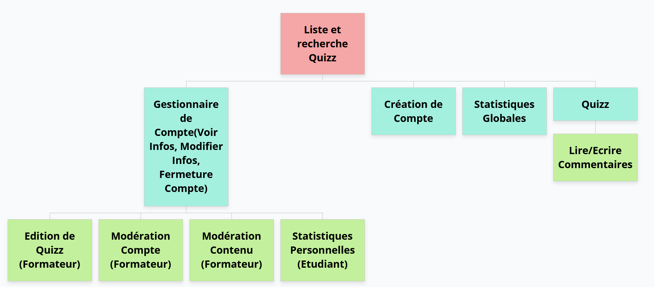

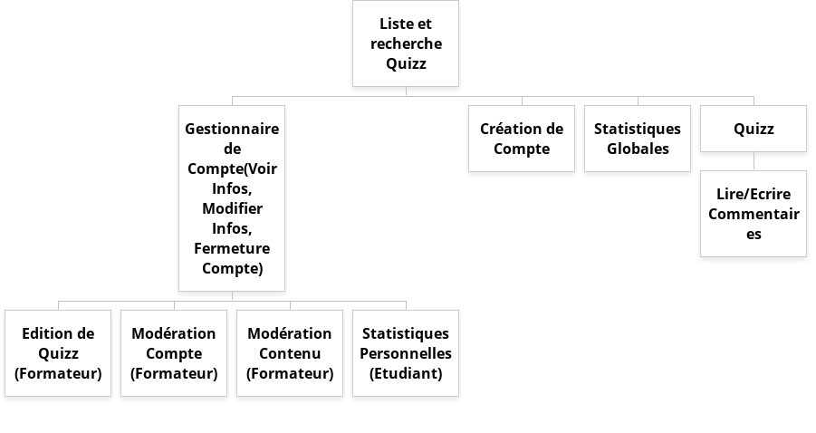

L’ARBORESCENCE
Notes:
YANNICK

Slide 7
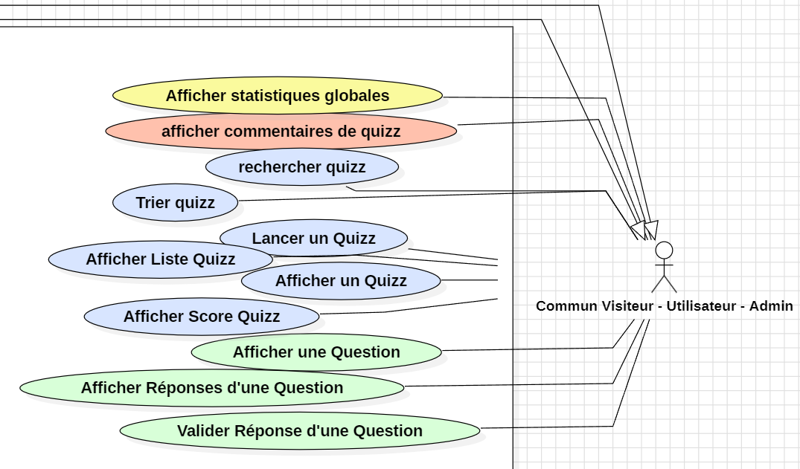
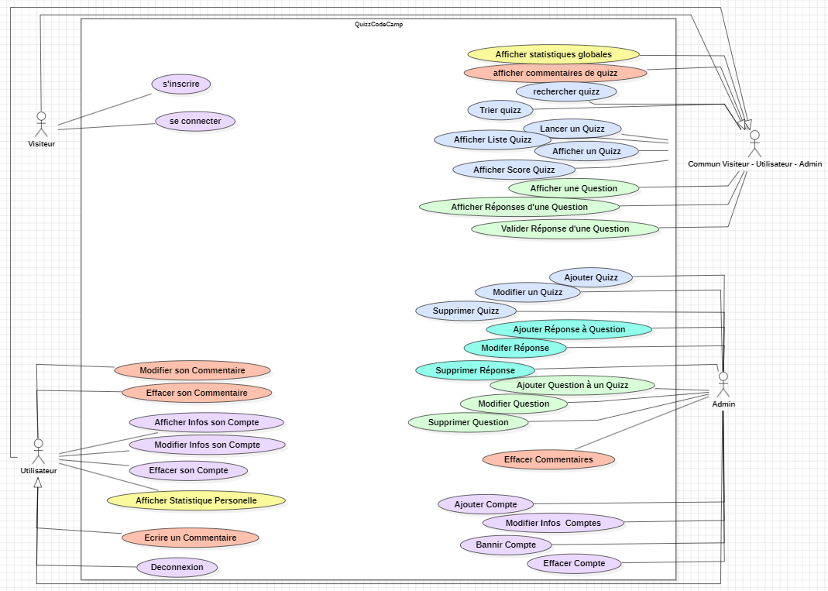
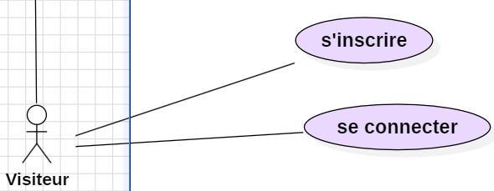

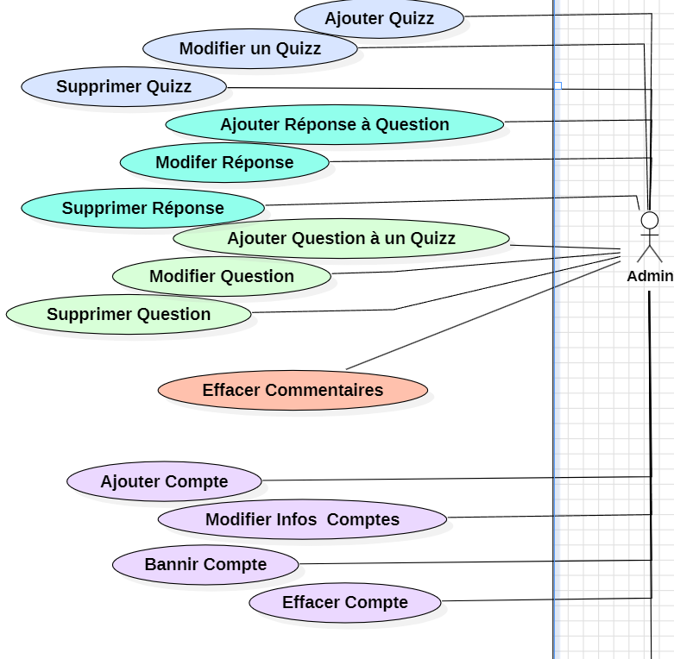
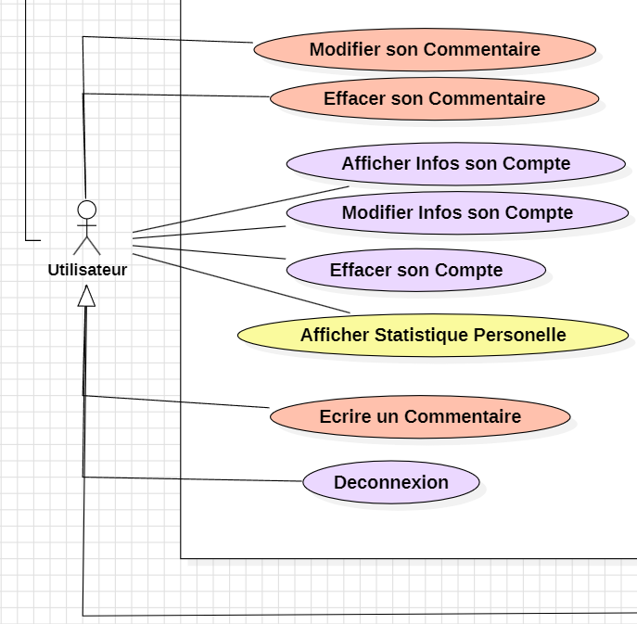
Spécifications fonctionnelles
1
2
3
4
Commun
Visiteur
Utilisateur
Admin
Notes:
WILFRIED

Slide 8
Charte graphique
Roboto
QuizzCodeCamp
Quiglet
quizzCodeCamp
Notes:
YANNICK

Slide 9







LOGO
Q
#F42A2A
C
#0EBF14
A
#219ED3
#D2B8B8
#610909a2
Notes:
YANNICK

Slide 10

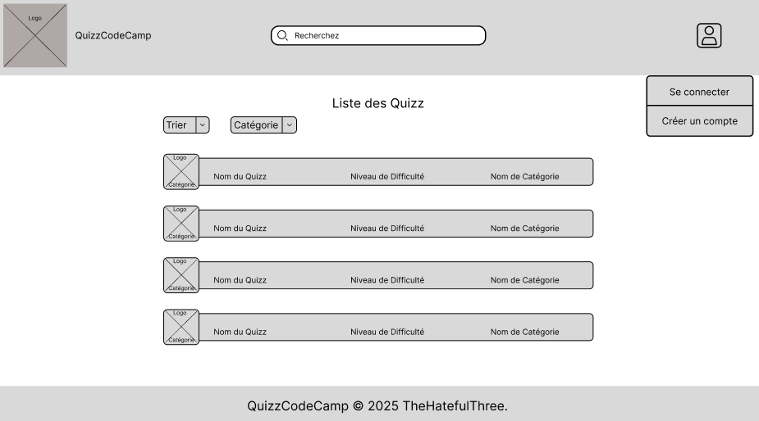
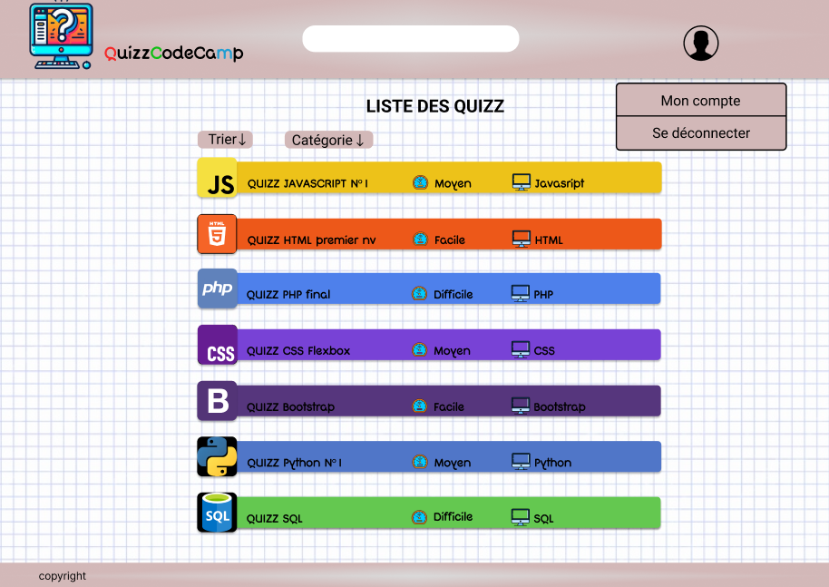


MAQUETTAGE
Page index
Wireframe Index
Mockup Index
Notes:
Maquettage
WILFRIED

Slide 11
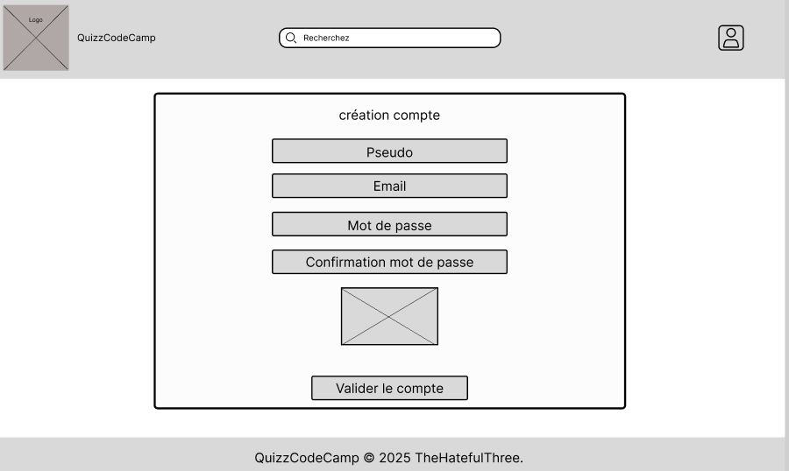
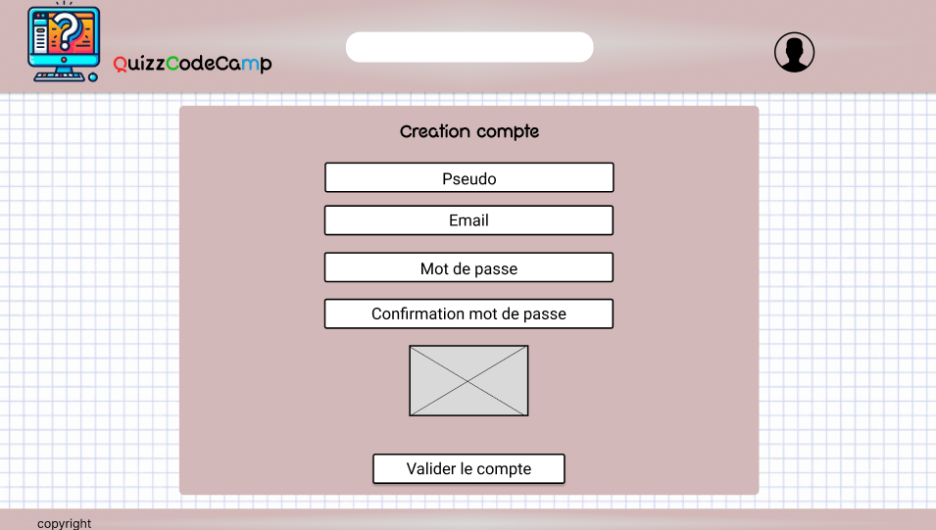
MAQUETTAGE
Page d’inscription
Wireframe inscription
Mockup inscription
Notes:
Maquettage
WILFRIED

Slide 12
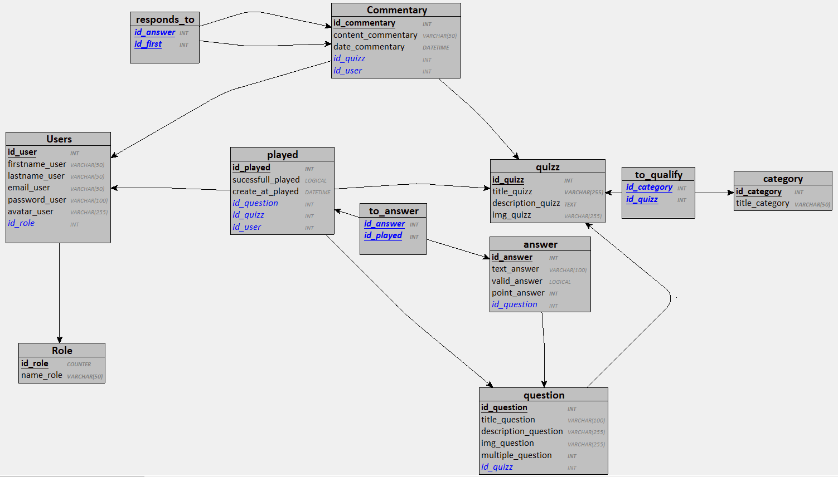
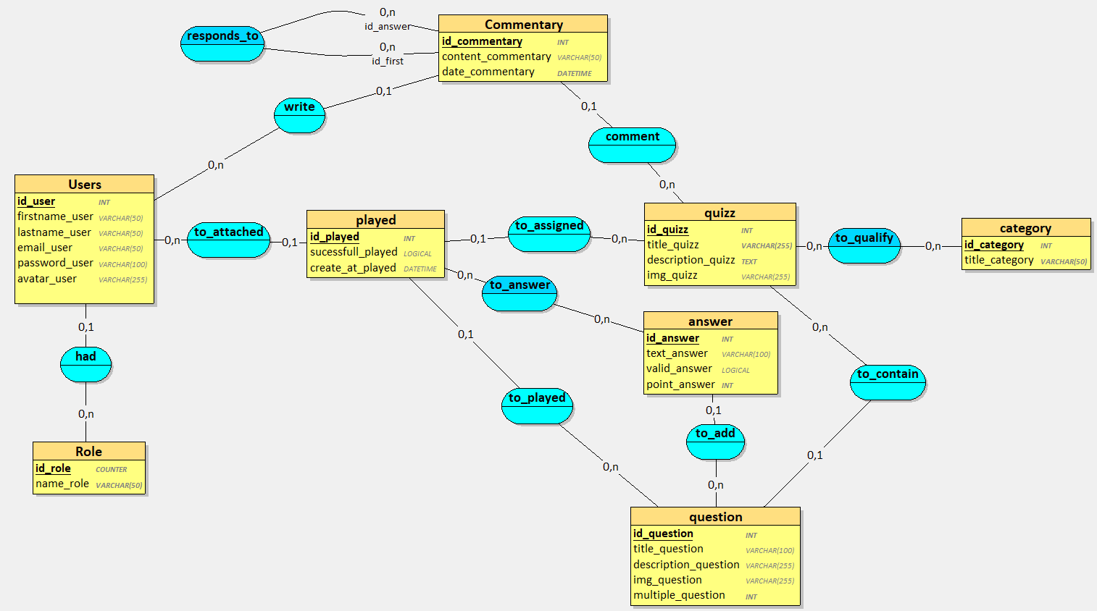
LA BASE DE DONNEES
Notes:
ROMAIN
Base de données

Slide 13
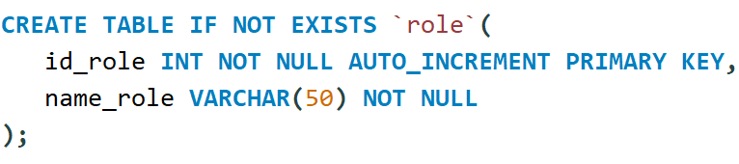
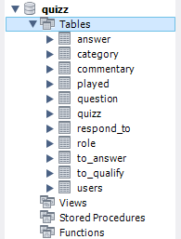
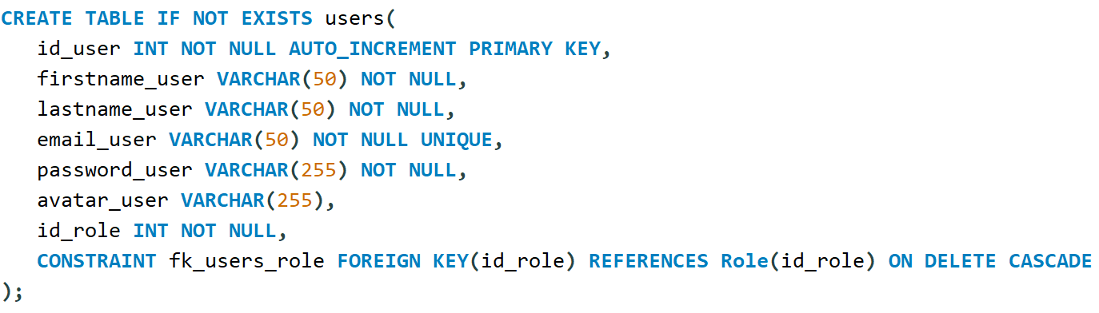
LA BASE DE DONNEES
Table role
Table users
Notes:
ROMAIN

Slide 14
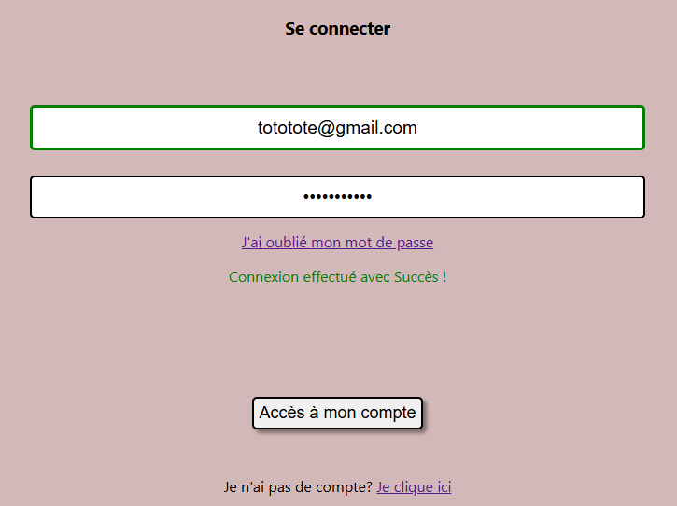
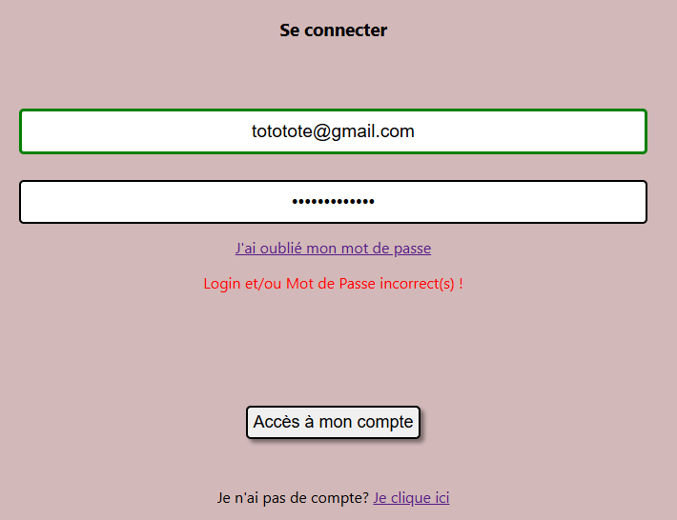
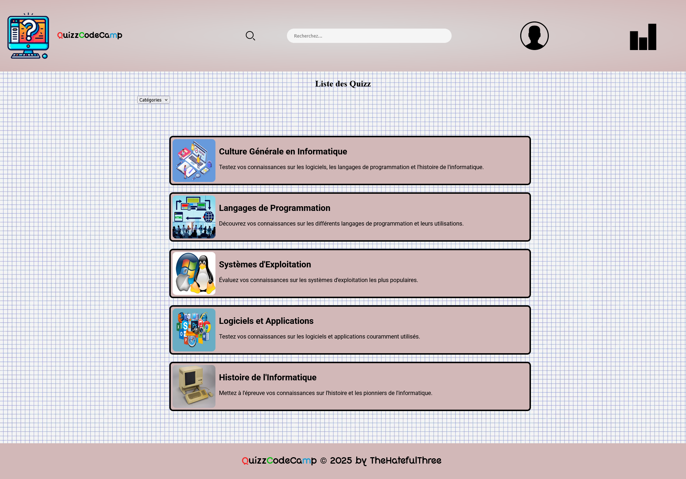
LE FRONT END
Notes:
WILFRIED
Front end

Slide 15
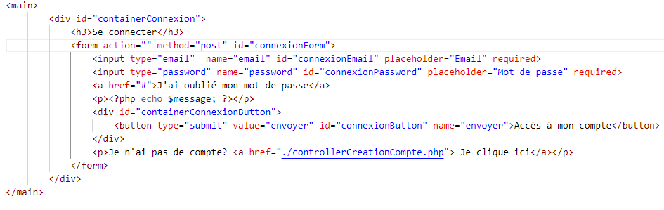
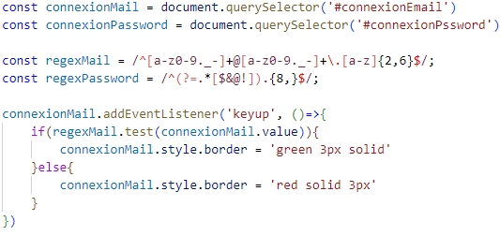
Notes:
WILFRIED
HTML regex

Slide 16
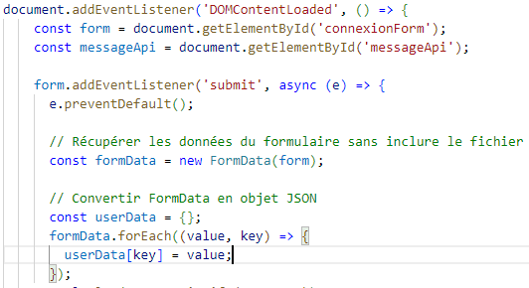
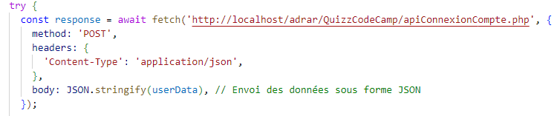
LE FRONT END

Slide 17
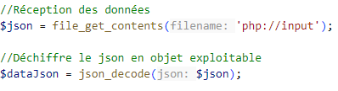
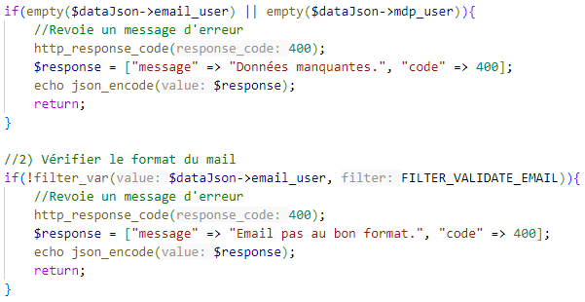
LE BACK END

Slide 18
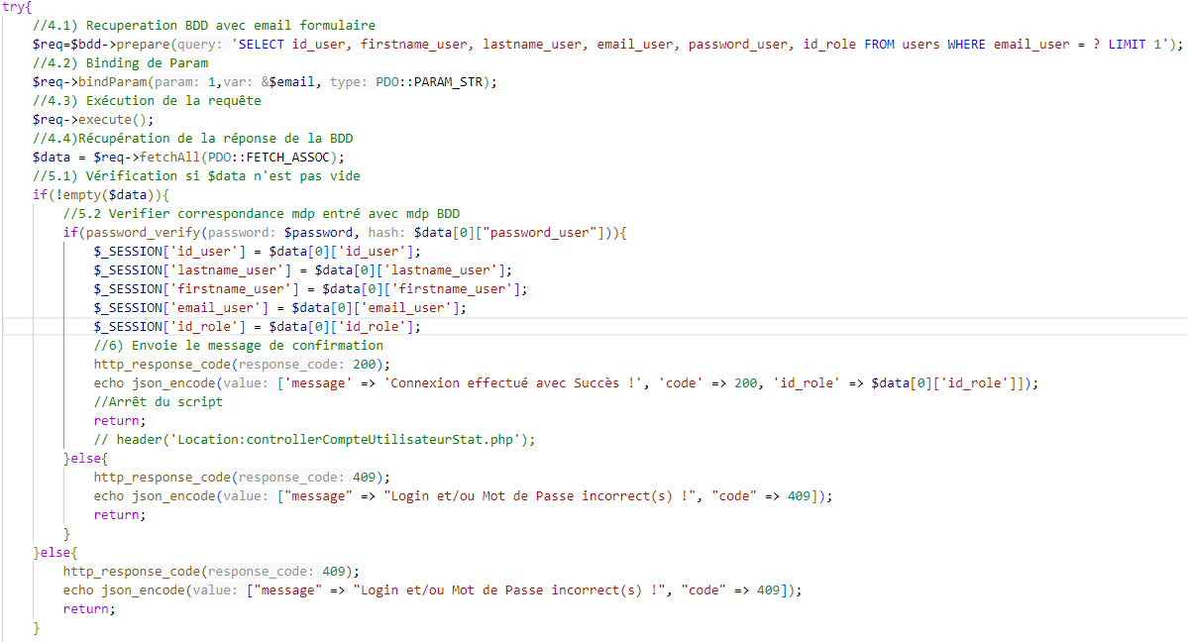
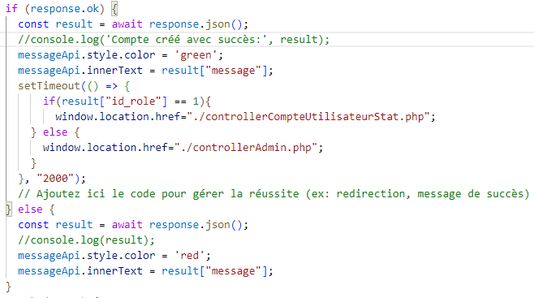
LE BACK END

Slide 19
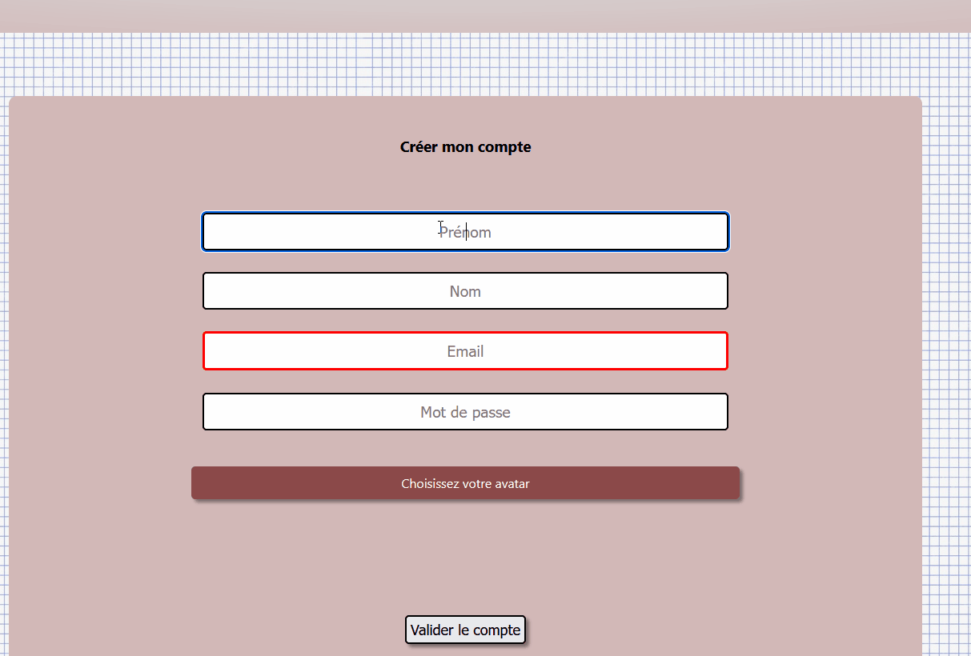
TEST DE LA FONCTIONNALITE
Notes:
YANNICK
CREATION

Slide 20
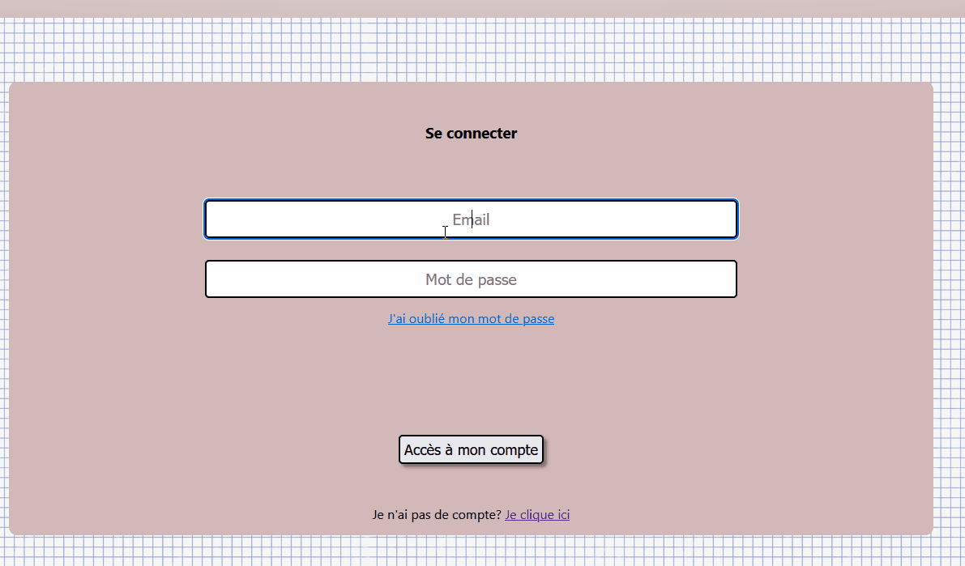
TEST DE LA FONCTIONNALITE
Notes:
YANNICK CONNEXION

Slide 21


DEPLOIEMENT DE L’APPLICATION
Hébergement en ligne
Déploiement en local
Abonnement mensuel
Peu de maintenance
Coût moindre avec un hébergement mutualisé
Mutualisé ou VPS
Serveur local
Bonne sécurité
Demande une formation spécifique de l’équipe informatique
Aucun abonnement mensuel
contre
Conclusion: Le choix dépendra du materiel du client et de ses competences.

Slide 22
TRAVAUX REALISES
Charte graphique
Maquettage
Arborescence
Cas d’utilisation
Dictionnaire des données
MCD MLD
Gérer les accès des utilisateurs
Création de la base de données
Front End
Fonctionnalités :
API (inscription connexion sécurisé)
Déconnexion
Tri des quizz via la barre de recherche
La récupération et triage des catégories
Modification des informations de compte
Création de quizz
Affichage de la liste des quizz
Jouer au quizz
Afficher le résultat du quizz (note),
Afficher la page de statistique personnelle (suivi des notes des différents quizz),
Afficher la page de statistique globale (quizz les plus joués, thèmes préférés…)
Commenter et afficher commentaire un quizz
Modérer le contenu
Modifier un quizz
.

Slide 23
CONCLUSION
Points négatifs
Conflits GIT
Retard sur le Fetch
Manque de temps
Points positifs
Clean Code
Répartition du travail efficace
Bonne communication
Si c’était “à refaire”
Plus grande fluidité
Utilisation de Framework
Mise en place d’un board Kanban
Notes:
Négatifs :
Conflits GitBash/Github(Manque de Maitrise des git branch, git merge)
Retard pris sur le Fetch sur l’api de test(Compréhension Technique).
Manque de Temps.
Positifs :
Code bien commenté, Clean Code.
Répartitions du travail efficace.
Capacité à s’adapter aux imprévus et à rebondir sur les erreurs.
Remarque « Si c’était à refaire » :
Plus grande fluidité(Meilleure maitrise technique Back-End/API).
Etude de possibilité pour Framework(FrontEnd CSS) pour gain de Temp sur l’Html/CSS.
Mise en place d’un board Kanban de Gestion de taches mais non nominatifs(pour eviter effet pervers Compétition/Toxique).

